Slide 1
werk aan de kerk
preek over Nehemia 3
Martyriakerk Bedum, 25 oktober 2020
ds Marten de Vries

Slide 2
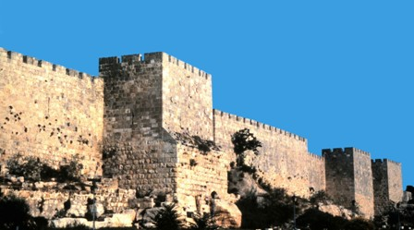
werk aan de kerk
het boeit niet
bij nader inzien…
goede organisatie,
sublieme coördinatie
begin op de juiste plek
doe allemaal mee

Slide 3
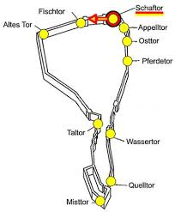
begin op de juiste plek
provocerende priester
gewijde muur
de eerste de beste poort
schapen in en uit
‘het Lam dat de zonde wegneemt’
kleinvee continu
alles draait om Jezus Christus

Slide 4
doe allemaal mee
niet te veel dichttimmeren
zelf je best doen
gastvrij én zelfverdediging
hand, schouder
juwelier, parfumspecialist
optimale betrokkenheid
jij een steen

Slide 6
Psalm 63 [Bijbel in Gewone Taal]
voorganger
[Een lied van David. David maakte dit lied toen hij gevlucht was naar de woestijn van Juda.]
God, U bent mijn God!
Ik zoek U, met heel mijn hart verlang ik naar U,
gemeente
mijn hele lichaam verlangt naar U.
Om mij heen is het dor en droog,
nergens vind ik water.

Slide 7
Psalm 63 [Bijbel in Gewone Taal]
voorganger
Ik verlang naar U,
want ik heb U gezien in uw tempel.
Daar zag ik hoe machtig U bent.
gemeente
Ik wil voor U zingen,
want uw liefde is meer waard dan mijn leven.

Slide 8
Psalm 63 [Bijbel in Gewone Taal]
voorganger
Mijn leven lang wil ik U prijzen,
met mijn handen omhoog tot U bidden.
gemeente
Dat is genoeg voor mij,
dat is alles wat ik verlang.
Ik wil voor U juichen en zingen.

Slide 9
Psalm 63 [Bijbel in Gewone Taal]
voorganger
’s Nachts lig ik wakker en dan denk ik aan U,
steeds weer noem ik uw naam.
Want U hebt mij altijd geholpen.
gemeente
Bij U ben ik veilig,
en ik juich van vreugde.
Ik wil dicht bij U zijn,
want U houdt mij vast,
U beschermt mij.

